Slide 1

Премия «Просветитель»
Лучшие
научно-популярные
книги
2014

Slide 2





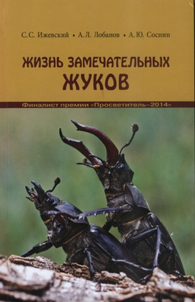




В номинации «Гуманитарные науки» победителем стал историк Сергей Яров, автор книги «Повседневная жизнь блокадного Ленинграда».
Победителем в номинации «Естественные и точные науки» стала Ася Казанцева, автор книги «Кто бы мог подумать: как мозг заставляет нас делать глупости».

Slide 3


28.707
К 14
ЦБ
Казанцева, А.
Кто бы мог подумать! : как мозг заставляет нас делать глупости / Ася Казанцева. - М. : АСТ : CORPUS, 2014. - 317, [1] с. : ил. - Фонд "Династия".
Книга молодого научного журналиста Аси Казанцевой — об “основных биологических ловушках, которые мешают нам жить счастливо и вести себя хорошо”. Опираясь по большей части на авторитетные научные труды и лишь иногда — на личный опыт, автор увлекательно и доступно рассказывает, откуда берутся вредные привычки, почему в ноябре так трудно работать и какие вещества лежат в основе “химии любви”.

Slide 4

63.3(2)622.1
Я 76
БЦО
Яров, С. В.
Повседневная жизнь блокадного Ленинграда : [16+] / Сергей Яров. - Изд. 2-е. - М. : Молодая гвардия, 2014. - 310, [3] с. : [16] л. ил. - (Живая история. Повседневная жизнь человечества). - Библиогр. в примеч: с. 290-311 и на с. 312.
Автор, доктор исторических наук, профессор РГПУ им. А. И. Герцена и Европейского университета в Санкт-Петербурге Сергей Викторович Яров, на основании сотен источников, в том числе и неопубликованных, воссоздает картину повседневной жизни ленинградцев во время блокады, которая во многом отличается от той, что мы знали раньше.
Ее подробности своей жестокостью могут ошеломить читателей, но не говорить о них нельзя — только тогда мы сможем понять, что значило оставаться человеком, оказывать помощь другим и делиться куском хлеба в «смертное время».

Slide 5

63.3(0)62
П 54
ЦБ
Полян, Павел Маркович.
Свитки из пепла : [жертвы и палачи Освенцима : 16+] / Полян Павел Маркович ; Павел Полян. - М. : АСТ, 2015. - 605, [2] с., [16] л. ил., фот. - На обл.: Номинант премии "Просветитель". - Фонд "Династия". - Библиогр.: с. 599-606.
Члены «зондеркоммандо», которым посвящена эта книга, суть вспомогательные рабочие бригад, составленных почти исключительно из евреев, которых нацисты понуждали ассистировать себе в массовом конвейерном убийстве сотен тысяч других людей — как евреев, так и не евреев.
Около ста человек из двух тысяч уцелели, а несколько десятков из них написали о пережитом (либо дали подробное интервью). Но и погибшие оставили после себя письменные свидетельства, и часть из них была обнаружена после окончания войны в земле близ крематория Аушивца-Освенцима.

Slide 6


Слово «денди» до сих пор сохраняет неизъяснимый оттенок таинственного шарма, а сами денди видятся нам эксцентричными эстетами, творцами гениальных причуд. Но кого можно назвать современным денди? Как возник современный канон мужской элегантности? Зачем денди выводили на прогулку черепашек?
Об этих серьезных, а порой и забавных вещах Вы узнаете, прочитав книгу Ольги Вайнштейн «Денди».
В книге подробно рассказывается об английских клубах и джентльменских розыгрышах, о городском фланировании и «оптических дуэлях», о светских приемах и виртуальном аристократизме. Особый раздел посвящен истории российского дендизма и отечественным стилягам.
63.3(0)-7
В 14
БЦО
Вайнштейн, О. Б.
Денди : мода, литература, стиль жизни / Ольга Вайнштейн. - 3-е изд. - М. : Новое литературное обозрение, 2012. - 638, [1] с., [14] л. цв. ил. : ил., портр. - (Культура повседневности). - Библиогр.: с. 610-623 и в конце гл. - Имен. указ.: с. 624-639.

Slide 7

63.3(0)4
С 24
N2
Сванидзе, А. А.
Викинги - люди саги: жизнь и нравы / А. А. Сванидзе. - М. : Новое литературное обозрение, 2014. - 782, [12] с., [32] л. ил. : ил. - Загл. обл.: Викинги. - Рез. на англ. яз. - Фонд "Династия". - Библиогр. в подстроч. примеч.
Эта книга — единственное в своем роде подробное описание общественной жизни легендарных викингов.

Slide 8
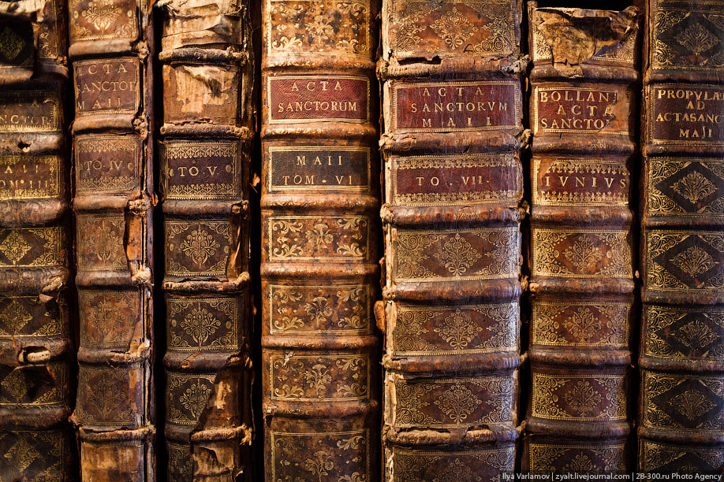

22.3г
Г 68
ЦБ
Горелик, Г.
Кто изобрел современную физику? : от маятника Галилея до квантовой гравитации / Геннадий Горелик. - М. : АСТ : Corpus, 2013. - 331, [1] с. : ил., портр. - Фонд "Династия". - Библиогр.: с.329-332.
Эта книга рассказывает о возникновении новых понятий науки, начиная с изобретения современной физики в XVII веке и до нынешних стараний понять квантовую гравитацию и рождение Вселенной.
Речь идет о поворотных моментах в жизни науки и о драматических судьбах ее героев, среди которых — Г. Галилей, И. Ньютон, Дж. Максвелл, М.Планк, А. Эйнштейн, Н.Бор, А. Фридман, Ж. Леметр, М. Бронштейн, Л. Ландау, Г. Гамов, А. Сахаров и др.
По словам академика РАН, лауреата Нобелевской премии В.Л. Гинзбурга, Геннадий Горелик “является выдающимся историком физики. Он доказал это своими статьями и книгами, последняя из которых посвящена биографии А.Д. Сахарова в контексте советско-американской истории водородной бомбы”.

Slide 9
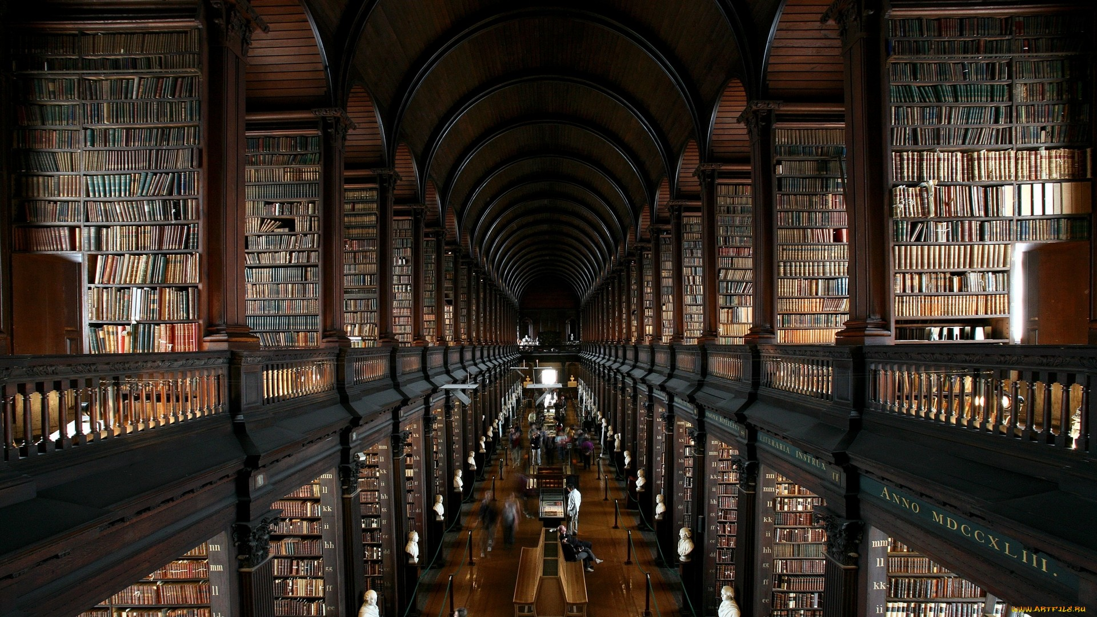

22.6
Ш 90
ЦБ
Штерн, Б. Е.
Прорыв за край мира : о космологии землян и европиан / Борис Е. Штерн ; ред. В. Рубаков. - М. : Троицкий вариант : Тровант, 2014. - 302, [1] с. : ил., портр. - Фонд "Династия". - Указ. имен: с. 300-303.
В книге отражено развитие главных идей космологии на протяжении последних ста лет, при этом главное внимание уделено теории космологической инфляции. Книга содержит интервью с учеными, внесшими решающий вклад в становление этой теории.
Дополнительная научно-фантастическая сюжетная линия иллюстрирует основную на более простом материале: развитие космологии разумных существ подледного океана спутника Юпитера Европы. Книга рассчитана на широкий круг читателей, хотя уровень сложности материала сильно отличается от главы к главе. Автор исходил из принципа: «Любой читатель - от школьника до профессионального физика - сможет найти в книге то, что ему понятно и интересно».

Slide 10

Книга известного популяризатора науки, профессора Роберта Хейзена, знакомит нас с принципиально новым подходом к изучению Земли, в котором переплетаются история зарождения и развития жизни на нашей планете и история образования минералов. Прекрасный рассказчик, Хейзен с первых строк увлекает читателя динамичным повествованием о совместном и взаимозависимом развитии живой и неживой природы.
Вместе с автором читатель затаив дыхание совершает путешествие сквозь миллиарды лет: возникновение Вселенной, появление первых химических элементов, звезд, Солнечной системы и, наконец, образование и подробная история Земли.
Движение целых континентов через тысячи километров, взлет и падение огромных горных хребтов, уничтожение тысяч видов земной жизни и полная смена ландшафтов под воздействием метеоритов и вулканических извержений — реальность оказывается гораздо интересней любого мифа. Хейзен не останавливается на нашем времени, основываясь на последних научных открытиях, — он дает читателю захватывающую возможность заглянуть в будущее.
26.0
Х 35
ЦБ
Хейзен, Р.
История Земли : от звездной пыли - к живой планете : первые 4 500 000 000 лет : [0+] / Роберт Хейзен ; пер с англ. [Т. Казаковой]. - М. : Альпина нон-фикшн, 2015. - 344 , [2] с. - Фонд "Династия". - Предм. указ.: с.337-344.

Slide 11
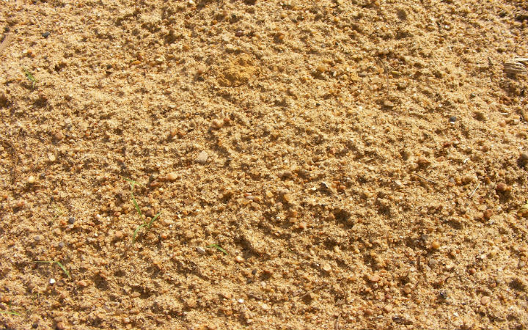

Около 60 000 лет назад в Африке жил человек. Каждый из нас — его потомок. Как же этот реально существовавший Адам стал нашим общим отцом, и какой путь проделали его дети и внуки, чтобы заселить практически все уголки нашей Земли? Ответы на эти вопросы дают достижения генетики, ставшие доступными неподготовленному читателю благодаря остроумной, полной удивительных фактов книге известного генетика Спенсера Уэллса. По-научному точно, но весело и доступно автор пишет о новейших открытиях молекулярной биологии и популяционной генетики, позволивших разгадать самые волнующие тайны человечества — от правды о настоящих Адаме и Еве до появления разных рас.
28.7
У 98
ЦБ
Уэллс, С.
Генетическая одиссея человека / Спенсер Уэллс ; фот. М. Рид ; пер. с англ.: [С. Ковальчук]. - 2-е изд. - М. : Альпина нон-фикшн, 2014. - 275 с., [8] л. цв. ил., портр. : ил. - Фонд "Династия". - Библиогр.: с. 259-270. - Предм. указ.: с. 272-275.

Slide 12
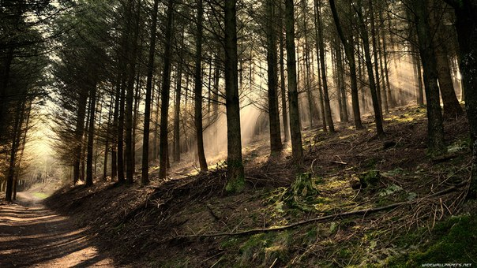

28.691.89
И 31
N10
Ижевский, С. С.
Жизнь замечательных жуков / С. С. Ижевский, А. Л. Лобанов, А. Ю. Соснин. - Изд. 2-е испр. - М. : Кодекс, 2015. - 367, [1] с. : цв. ил. - На обл.: Финалист премии "Просветитель - 2014". - Библиогр. в тексте. - Указ. рус. назв. насекомых: с. 363-364. - Указ. лат. назв. насекомых: с. 365-368.
Читателей ждет увлекательное путешествие в многообразный мир шестиногих соседей вредных и полезных в книге, которая представляет собой итог коллективного труда.

